Slide 1

Informate,divierte y supérate.
Reto: Espacios Culturales
Localidad: Antonio Nariño

Slide 2
Planteamiento del Problema
La situación de la localidad parte de que hay lugares como la biblioteca pública Carlos E. Restrepo, la casa de la Juventud o la casa taller Chiesué, por dar unos ejemplos, que son el centro de la actividad cultural, pero que muchas veces no alcanza su máximo potencial debido a que son una minoría quienes gozan de aquellos espacios.
Formulación del problema: ¿Cómo podemos aprovechar y dar a conocer mejor los espacios culturales de la localidad?

Slide 3
Justificación
Se propone una herramienta de manejo sencillo e intuitivo, de fácil acceso para que los interesados en actividades de capacitaciòn o recreación pueden acceder a las ofertas del gobierno que son gratuitas y a su vez permitirá identificar los desertores de los programas. Esto incentiva el uso de los espacios y fomenta una inversión de los tiempos libres en actividades que aporten en formación y recreación sana.

Slide 4
Objetivo General
Mejorar los canales de comunicación y acceso a los eventos culturales y de formación gratuita ofrecida por el gobierno y la comunidad.

Slide 5
Objetivos especìficos
Dar acceso a la información de capacitaciones y eventos.
Aplicar a convocatorias,eventos y cursos ofertados.
Llevar registro de las actividades y horarios.
Tener una data de los desertores por cada actividad.

Slide 6

Expectativa
La expectativa de los habitantes se basa en tener espacios culturales abarrotados de personas persiguiendo el mismo objetivo de crear iniciativas alrededor de la expresión libre de los sentimientos en todas sus formas como la pintura, el graffiti,la música y el teatro. Hacer más visible la existencia de aquellos lugares que viven con personalidad particular generaría centros multidisciplinarios capaces de renovar la mentalidad de muchos de los habitantes.

Slide 7
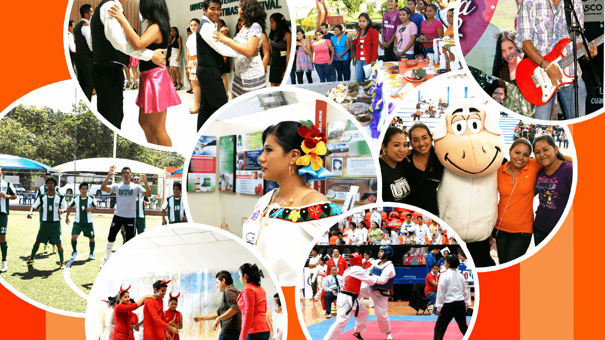
Colectivos artísticos
Casa cultural
Comunidad
Ministerios
Alcaldías
Alianzas

